Slide 1
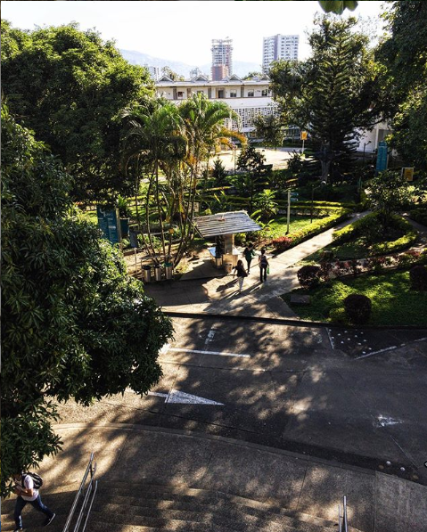
09
Proyecto
Desarrollar Ecosistemas TIC enfocados a experiencias y ambientes educativos interactivos

Slide 2
Información general del proyecto
Código del proyecto | PDI2028 – CEA - 09
Dependencia responsable del proyecto | Recursos Informáticos y Educativos - CRIE
Pilar de Gestión | Excelencia Académica para la Formación Integral
Programa | Medios, recursos e integración de las TIC en los procesos educativos
Procesos asociados (Sistema Integral de Gestión) | Misionales – docencia
 | De apoyo – Administración institucional
Factores de calidad institucional a los que apunta el proyecto | 2. Estudiantes
 | 4. Procesos académicos
 | 5. Visibilidad nacional e internacional
 | 6. Investigación y creación artística
Otras instancias o dependencias participantes | Facultades, programa académicos y Vicerrectoría Académica.
Programas a los cuales le aporta indirectamente el proyecto | Desarrollo Docente
 | Gestión curricular
 | Acceso, inserción y acompañamiento estudiantil
 | Procesos asociados al desarrollo sostenible, la competitividad y la movilización social
 | Gestión de Infraestructura Tecnológica
 | Formación Vivencial
Objetivos de Desarrollo Sostenible (ODS) a los cuales le aporta el proyecto | 4. Garantizar una educación inclusiva, equitativa y de calidad y promover oportunidades de aprendizaje durante toda la vida para todos
09. Desarrollar Ecosistemas TIC enfocados a experiencias y ambientes educativos interactivos

Slide 3
Identificación del problema, necesidad u oportunidad
La universidad ha mantenido como política poner a disposición de los docentes y estudiantes recursos informáticos y educativos actualizados, que potencien e impulsen las labores académicas de enseñanza aprendizaje, sin embargo los procesos de apropiación y usos de esas tecnologías disponibles no van al mismo ritmo de su implementación , y no se percibe alineación entre la evolución de los nuevos desarrollos metodológicos y las tendencias TIC que vienen llegando y no hay una participación directa tanto en procesos de apropiación como de formación de docentes y estudiantes. Es necesario plantear una ruta de aprendizaje definida para cada uno de ellos en cuanto apropiación, transferencia y uso de recursos y medios TIC.
Problema Central | Causas directas | Causas Indirectas
Bajo uso de experiencias y ambientes educativos interactivos como soporte a los procesos de enseñanza - aprendizaje en la UTP | 1. Desconocimiento de estrategias pedagógicas que involucren el uso TIC para los procesos de enseñanza - aprendizaje en donde se articulen tendencias metodológicas y tendencias tecnológicas actuales. | 1.1. Imaginario de los docentes en relación a invadir su práctica educativa en lugar de complementarse con estrategias TIC y aprovechamiento de recursos. 1.2. Pocos escenarios en donde el docente pueda realizar la aplicación de las nuevas tendencias y se articule a su propio modelo o estrategia de enseñanza. 1.3. Falta de articulación en los currículos con las tendencias tecnológicas actuales aplicadas a la educación.
 | 2. Bajos niveles de exposición a experiencias y ambientes educativos interactivos para los estudiantes | 2.1 No se proporcionan las herramientas necesarias. 2.2 Los docentes no aprovechan las TIC para la docencia. 2.3 Falta apropiación cultural para incorporación de tecnologías de soporte a los procesos de enseñanza aprendizaje.
 | Efectos directos | Efectos indirectos
 | 1. Bajos niveles de aprendizaje en los estudiantes | 1.1 Poca pertinencia de los programas con el contexto 1.2 Aumento de transferencias internas de los estudiantes (Rotación entre programas) 1.3 Poca cualificación de los estudiantes en el uso de las TIC
 | 2. Baja oferta de ambientes educativos interactivos contribuye al aumento en la deserción. Poca contribución a la disminución de la deserción estudiantil | 2.1 Baja cualificación del recurso humano en la Región 2.2 Bajos niveles de egreso exitoso 2.3 Pérdidas económicas a la Universidad 2.4 Falta de oportunidades para los estudiantes para terminar su proceso académico a través de medios alternativos.
 | 3. Desaprovechamiento de recursos y TIC para los procesos de enseñanza - aprendizaje en la UTP | 3.1 Desconocimiento de las capacidades que tiene la UTP frente al uso de recursos y tecnologías digitales 3.2 Desmotivación o desinterés por parte del docente/estudiante para utilizar los recursos en función del aprendizaje 3.3 Falta de actualización de los docentes en tendencias metodológicas y tendencias tecnológicas.
09. Desarrollar Ecosistemas TIC enfocados a experiencias y ambientes educativos interactivos

Slide 4
Descripción del proyecto
Con este proyecto se brinda la oportunidad a los docentes de aprovechar sus experiencias metodológicas, potenciarlas y transformarlas teniendo acceso a las nuevas tendencias, tecnológicas y metodológicas disponibles y construyendo su propia ruta de formación y apropiación, con un proceso de acompañamiento y respaldo permanentes, certificando y validando sus competencias.
El ecosistema ofrece a los estudiantes la posibilidad de adquirir, generar, transformar y compartir los conocimientos teórico prácticos que aporten a su formación profesional y a la búsqueda oportunidades a lo largo de su vida. Además, se entregan herramientas a la institución para realizar los procesos de análisis y seguimiento de los procesos académicos, desde la visión tanto de los docentes como de los estudiantes.
Involucrados
Unidades organizacionales: Facultades, programas académicos y Vicerrectoría Académica.
Beneficiarios: Estudiantes, docentes.
Entidades externas a la UTP: Ministerio de Educación Nacional - MEN, Ministerio de las Tics –MINTIC.
09. Desarrollar Ecosistemas TIC enfocados a experiencias y ambientes educativos interactivos

Slide 5
Objetivos del proyecto
General
Construir un ecosistema TIC que brinde experiencias y ambientes educativos interactivos que soporten los procesos de enseñanza - aprendizaje en la UTP.
Específicos
09. Desarrollar Ecosistemas TIC enfocados a experiencias y ambientes educativos interactivos
Diseñar e implementar la ruta de incorporación al Ecosistema TIC: Hacia experiencias y ambientes educativos interactivos de la UTP.
Proporcionar metodologías para la incorporación de experiencias y ambientes educativos interactivos en el estudiante como parte de su formación.

Slide 6
Planes operativos
Plan operativo | Acciones
Uso de recursos y tecnologías digitales de información con TIC en la planeación ejecución y evaluación | diagnóstico apropiación estudiante, diagnóstico apropiación TIC docentes, reconocimiento de metodologías de los docentes y diagnóstico de uso, convocatoria docente para vincularse al ecosistema, convocatoria estudiante para vincularse al ecosistema y realización del plan personal de innovación educativa.
Experiencias y ambientes educativos interactivos | Diagnóstico de uso de TIC y ambientes interactivos de los usos de los estudiantes, intervención y acompañamiento de la asignatura de acuerdo al plan generado por el docente y evaluación de la implementación de la ruta.
09. Desarrollar Ecosistemas TIC enfocados a experiencias y ambientes educativos interactivos

